Slide 1
Mielitunti arvot ja unelmat
Tunnistat arvoja, joiden haluaisit toteutuvan omassa elämässäsi. Arvojen kirkastaminen auttaa motivoitumaan ja käyttämään aikaa itselle merkityksellisiin asioihin. Ymmärrän mikä merkitys unelmilla on hyvinvoinnilleni. Olen harjoitellut unelmaa kohti vievien välitavoitteiden asettamista.

Slide 2
Mielitunti: Arvot ja unelmat
Tietopaketti aikuiselle (Ohjaajan valkoiset sivut)
Tuntimateriaali nuorille (värisivut)
Läsnäoloharjoite / vaihtoehtoisesti Vaanija harjoite (ohje dia 18)
Mitä arvot ovat?: lyhyt teoria
Tärkeän nimeäminen –harjoitus ryhmässä
Omat tärkeät jutut -yksilö harjoitus
Unelmat ja mielen hyvinvointi: lyhyt teoria
Pienryhmätehtävä: Unelmien merkitys
Tavoitteen asettaminen -harjoitus
Tunnilla tarvittavat materiaalit tai muuta huomioitavaa:
Jokin esine, esim. pehmeä pallo Tärkeän nimeäminen harjoitusta varten
Jokaiselle paperia ja kynät
Dia 15 tulostettuna Hyvä tavoite harjoitusta varten
​

Slide 3
Arvot
Arvojen ja asenteiden opettaminen
Arvot ohjaavat valintoja, käyttäytymistä ja reaktioita vuorovaikutustilanteissa. Arvot ovat asioita, joita ihminen pitää hyvinä, tärkeinä ja välttämättöminä elämässään. Ne nousevat kulttuurista ja yhteiskunnasta, jossa hän elää ja jotka hän omaksuu elämän kuluessa. Nuoren arvomaailman perusta luodaan jo kotona, harrastuksissa ja koulussa aikuisilta saaduista virikkeistä. Kun nuori irrottautuu vanhemmistaan, hän alkaa tarkemmin pohtia omia arvojaan. Merkityksellinen elämä muodostuu eri ihmiselle eri asioista. Arvot välittyvät teoissa ja toteutuvat jatkuvasti yksilön arjen valinnoissa. Arvojen näkyminen teoissa ei kuitenkaan ole itsestäänselvyys. Ihminen voi myös tehdä arjessa valintoja, jotka ovat ristiriidassa omien arvojen kanssa. Kun on tietoinen omista arvoistaan, on helpompi myös saavuttaa tavoitteitaan.
Arvot koulussa
Koulu on yksi tärkeä arvoyhteisö nuorelle. Nuoret lukevat herkästi ympäristön viestejä siitä, mikä on arvostettua, mikä ei. Koulun yhteiset tavat ratkaista ristiriitatilanteita tai yhteisön keskinäinen vuorovaikutus välittävät nuorille tietoa koulun arvoista. Aikuisten tapa toimia viestii oppilaille arvoista ja asenteista esimerkiksi sukupuolirooleihin, moninaisuuteen tai vaikkapa kiireeseen liittyen. Johdonmukainen toiminta kertoo myös arvostuksista. Arvot näkyvät koulun säännöissä, toimintamalleissa ja rakenteissa, tiedon kulussa ja tapahtumissa. Millaisiin asioihin ja tapahtumiin panostetaan ajallisesti ja sisällöllisesti? Ovatko nuoret mukana suunnittelussa ja mikä painoarvo annetaan yhteisöllisyydelle tai esimerkiksi taiteelle ja kulttuurille?
Mielikuvat asenteiden takana
Meillä kaikilla on jonkinlaisia asenteita ja ennakkoluuloja. Asenne on taipumusta reagoida joko hyväksyvästi tai hylkäävästi johonkin henkilöön, tilanteeseen tai asiaan. Asenne muodostuu usein mielikuvista, jotka ovat syntyneet kokemuksen ja uskomusten kautta. Joskus mielikuvat muodostuvat stereotypioiksi, jolloin syntyy yleistävä mielikuva tietystä ryhmästä tai yksilöstä. Asenteet ja ennakkoluulot näkyvät käyttäytymisessämme – esimerkiksi siinä, miten puhumme toisillemme ja käyttäydymme toisiamme kohtaan. Myös yhteiskunnan rakenteelliset tekijät ja kulttuuriset arvot vaikuttavat asenteisiin, esimerkiksi mielenterveyteen ja mielenterveyden häiriöihin liittyen.
Tieto lisää ymmärrystä
Ennakkoluulojen purkamisen edellytyksenä on omien ennakkoluulojen tunnistaminen ja myöntäminen. Monet asenteet ovatkin usein tiedostamattomia. Asenteisiin voidaan vaikuttaa kartuttamalla tietoa aiheesta, tutustumalla tosiasioihin ja erilaisiin ihmisiin. Yhteisöllisyyttä vahvistamalla lisätään myös suvaitsevuutta. On hyvä kiinnittää huomiota siihen, miten koulun käytävillä kohdataan ja koetaan yhteenkuuluvuutta. Entä millä tavoin erilaisuudelle annetaan tilaa kouluyhteisössä? Koulussa on tärkeää puhua asenteista, syrjinnästä ja ulkopuolisuuden kokemuksista.
(Mieli ry: hyvän mielentaitomerkki)

Slide 4
Unelmat ja luottamus elämään
Unelmoinnin positiivinen vaikutus mielenterveyteen ja toivon vahvistaminen
Kyky unelmoida on tärkeää niin nuoren kuin aikuisenkin mielenterveydelle. Ajatukset ja odotukset tulevaisuudesta kertovat myönteisestä suhtautumisesta ja luottamuksesta tulevaan. Nuori tarvitsee rohkaisua ja tukea unelmiensa tavoitteluun, vaikka ne aikuiselle näyttäytyisivätkin pilvilinnoina. Mitkä asiat ovat nuorelle tärkeitä? Mitkä ovat hänen vahvuuksiaan ja kuinka hän voi niitä hyödyntää? Aikuinen voi ohjata nuorta tavoitteiden asettamisessa ja arkisissa valinnoissa.
Pettymyksen sietäminen on harjoiteltava taito
Unelmaa kohti on hyvä kulkea paloittelemalla se pienemmiksi tavoitteiksi ja välitavoitteiksi. Tätä voidaan nuorten kanssa konkreettisesti harjoitella ja samalla oppia sinnikkyyttä sekä oman toiminnan tietoista suuntaamista kohti itselle arvokasta päämäärää. Unelmat kuitenkin muuttuvat ja elämään kuuluu myös pettymys, kun joku tärkeä unelma jää saavuttamatta. Nuorten kanssa kannattaa pohtia tapoja sietää ja elää läpi vaikeitakin pettymyksiä turvallisesti, itseä tai muita vahingoittamatta.
Muidenkin unelmat ovat tärkeitä
Erilaisuuden hyväksymisen lähtökohta on itsensä tuntemisessa ja arvostamisessa, oman paikan löytämisessä. Tältä pohjalta on helpompaa kohdata ja hyväksyä erilaisuutta myös muissa ihmisissä. Koulun tehtävänä onkin ohjata nuoria pohtimaan omia arvojaan ja löytämään omannäköinen elämä. Erilaisia tulevaisuuden toiveita on hyvä tuoda esiin ja pohtia, miksi ne ovat joillekin tärkeitä. On tärkeää, ettei tulevaisuudesta puhuta vain työuraan kohdistuvien toiveiden kautta, vaan nuoret saavat unelmoida laajemminkin kaikista elämänpiiriin kuuluvista asioista -myös sellaisesta maailmasta, jota ei ehkä vielä ole edes olemassa. Tähän tarvitaan keskustelua muiden kanssa. Nuorta kannattaa rohkaista tekemään omia valintoja omien arvostusten pohjalta.
Aikuinen luo toivoa tulevaan
Koulun aikuisen rooli korostuu etenkin silloin kun nuori ei saa kotoa riittävää tukea tulevaisuuden suunnitteluun. Yhteisön tuki tai edes yhden läheisen ihmisen kannustus on merkityksellistä nuoren suunnitellessa esimerkiksi jatko-opintojaan tai etsiessä uutta harrastusta. Nuori tarvitsee aikuisen, joka uskoo häneen epäonnistumisten tai epävarmuudenkin keskellä. Koulussa opittu asenne nähdä toivoa muuttuvassa maailmassa, auttaa ilmastoahdistuksen kesyttämisessä aktiivisen oman toiminnan kautta. Koulun tärkein tehtävä onkin toivon ja luottamuksen valaminen hetkessä, jossa odotukset ja paineet tulevaisuutta kohtaan ovat kenties suurimmillaan.
(Mieli ry: hyvän mielentaitomerkki)

Slide 5
Mielitunti
arvot ja unelmat
Tunnistat arvoja, joiden haluaisit toteutuvan omassa elämässäsi. Arvojen kirkastaminen auttaa motivoitumaan ja käyttämään aikaa itselle merkityksellisiin asioihin. Ymmärrän mikä merkitys unelmilla on hyvinvoinnilleni. Olen harjoitellut unelmaa kohti vievien välitavoitteiden asettamista.

Slide 6
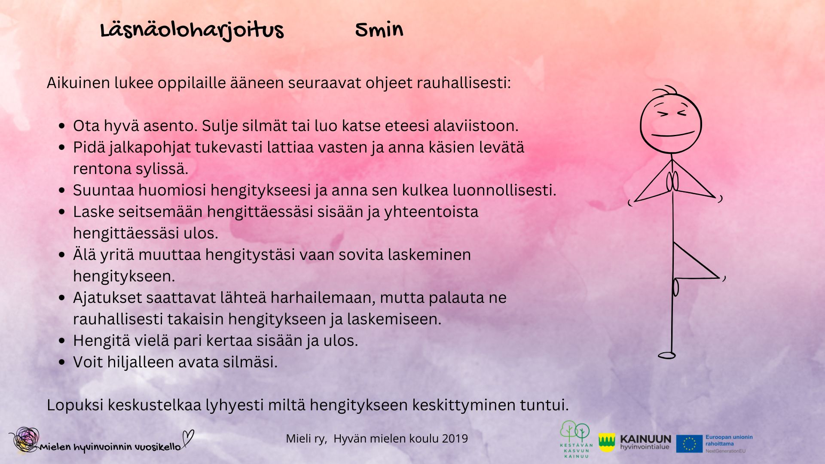

Slide 7
Vaihtoehtoinen tunnin alkuun tehtävä toiminnallinen harjoite esim. läsnäoloharjoituksen sijasta.
Harjoite: Vaanija
Oppilaat seisovat kahdessa rivissä vastakkain. Rivien väliin jää 2-3 metriä. Yksi oppilaista on rivien välissä seisova vaanija, jonka tehtävänä on vallata itselleen paikka jommastakummasta rivistä. Rivissä olevien tehtävänä on saada katsekontakti vastakkaisessa rivissä olevan kanssa ja yhteisestä merkistä vaihtaa paikkaa keskenään mahdollisimman nopeasti. Vaanija on koko ajan tarkkana ja koittaa päästä vaihdon aikana vapautuvalle paikalle. Ilman paikkaa jäänyt, on seuraava vaanija. Aluksi aikuinen voi toimia vaanijana.
MIELI Ry: Hyvän mielen koulu

Slide 8
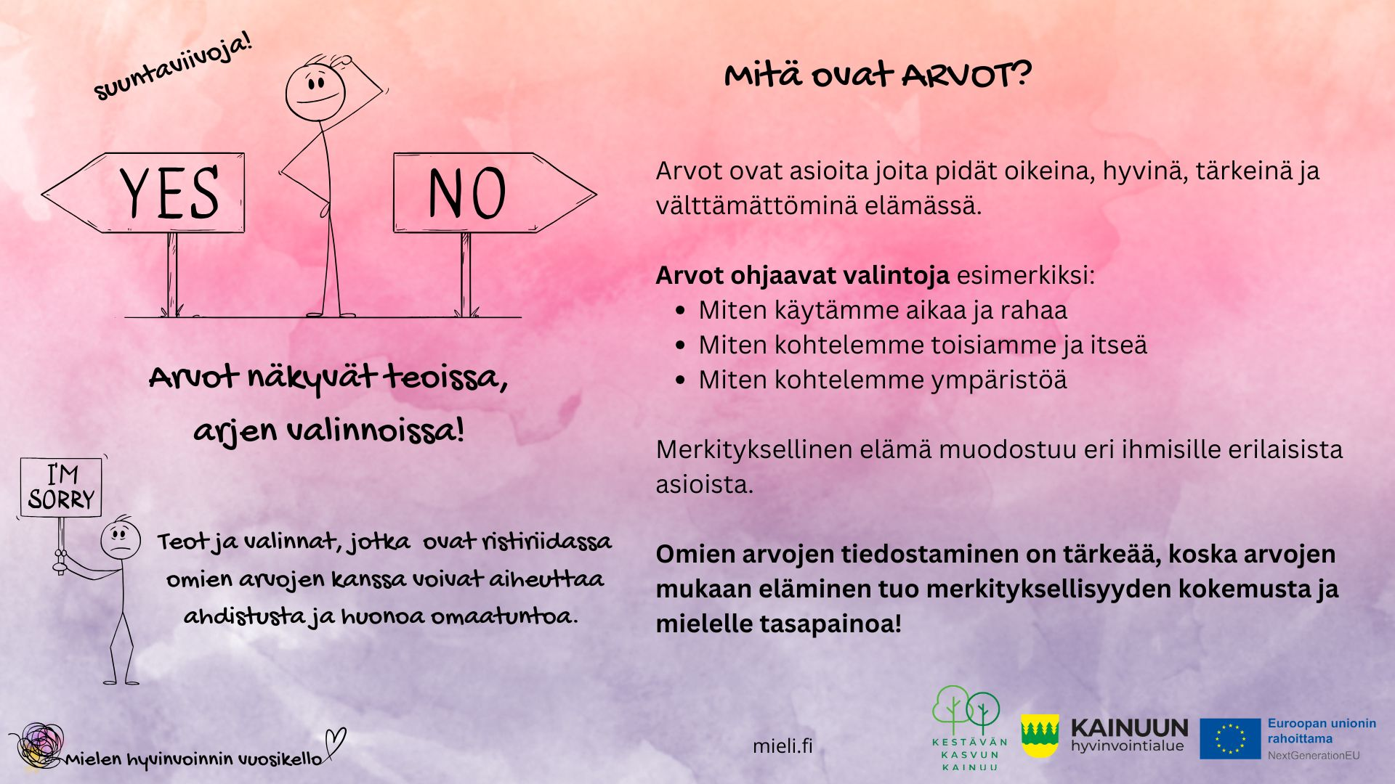
Pietikäinen, 2014;

Slide 9
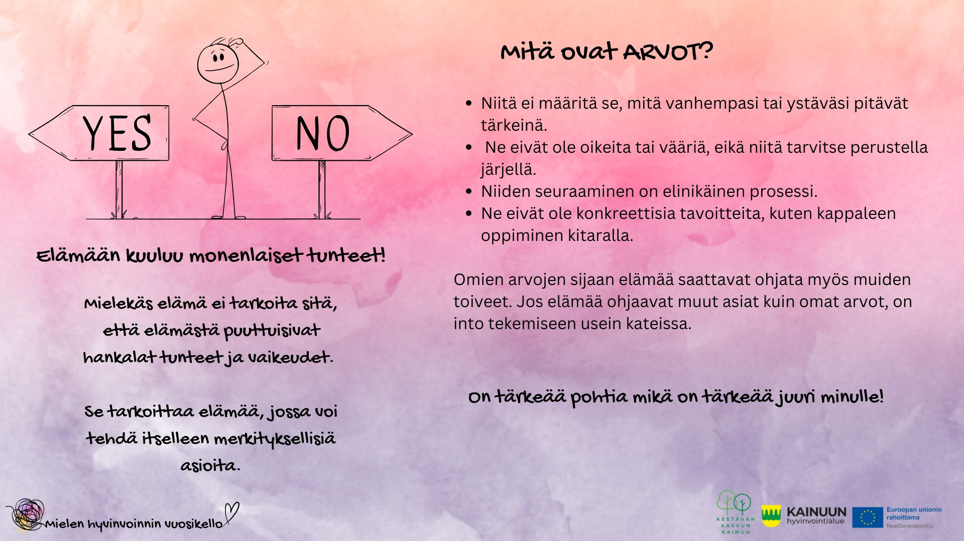
Mielenterveystalo.fi

Slide 10
Harjoitus: Tärkeän nimeäminen
Harjoituksen aikana istutaan ringissä tai omilla paikoilla.
Opettaja laittaa ringissä kiertämään esineen ja kertoo, mikä asia on hänelle tärkeä. Kun oppilas saa ringissä kiertävän esineen itselleen, hän kertoo yhden asian, joka hänelle on tärkeää. Opettaja kirjaa vastauksia ylös paperille tai taululle. Toisella kierroksella opettaja kertoo, että nyt mietitään, mikä meidän luokassa on tärkeää.
Lopuksi opettaja käy ääneen läpi esiin tulleita asioita. Näissä sanoissa tulee esiin oppilaiden omia arvoja ja luokan yhteisiä arvoja.

Slide 11
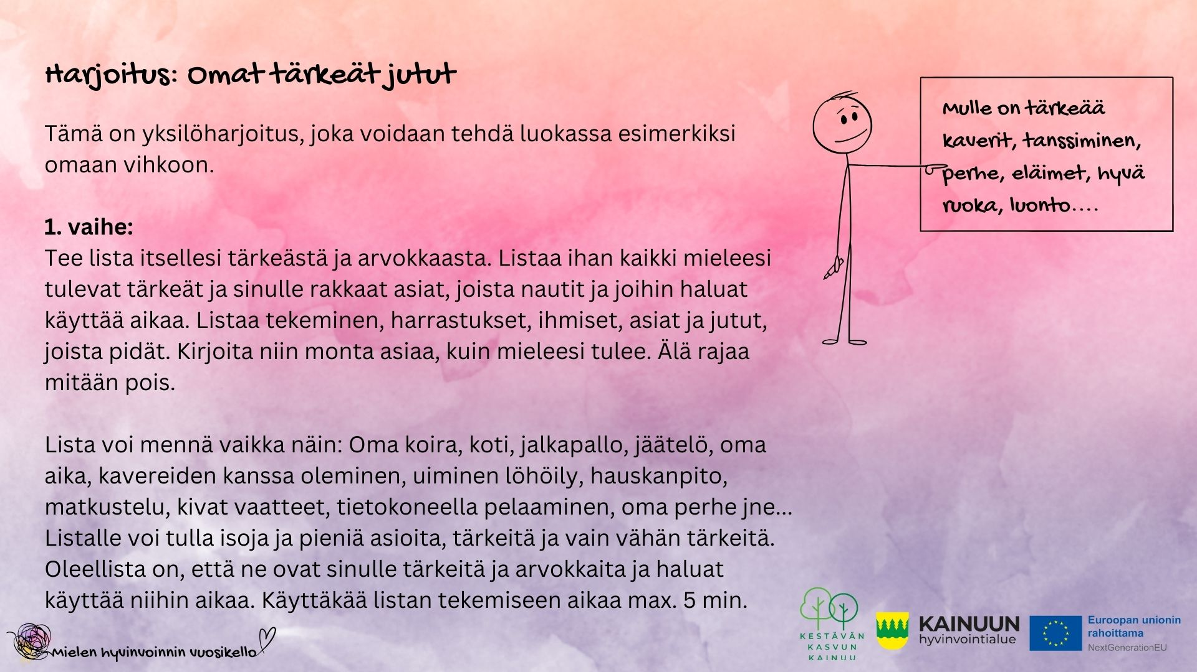
Avola & Pentikäinen 2019

Slide 12
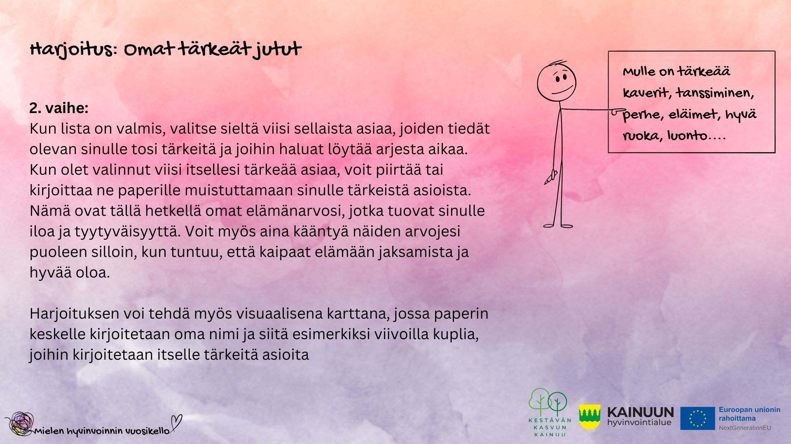
Avola & Pentikäinen 2019

Slide 13
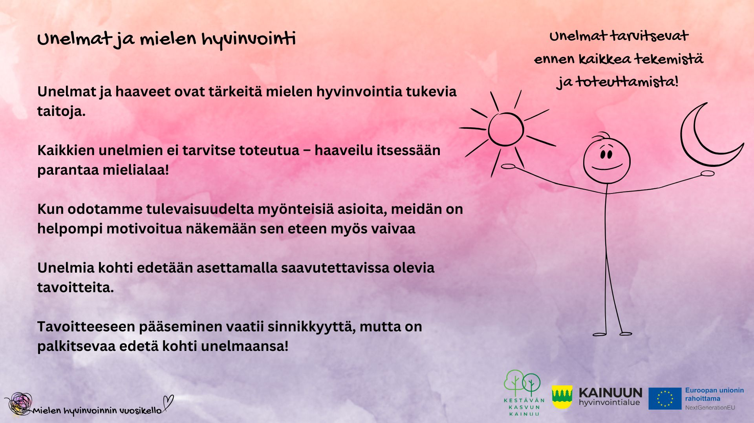
Mieli ry: Hyvän mielen taitomerkki

Slide 14
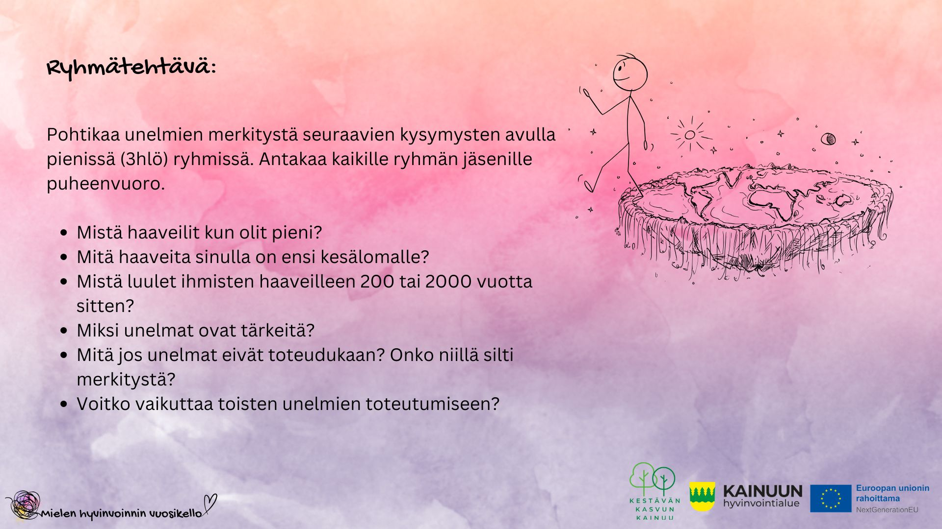
Mieli ry: Hyvän mielen taitomerkki

Slide 15
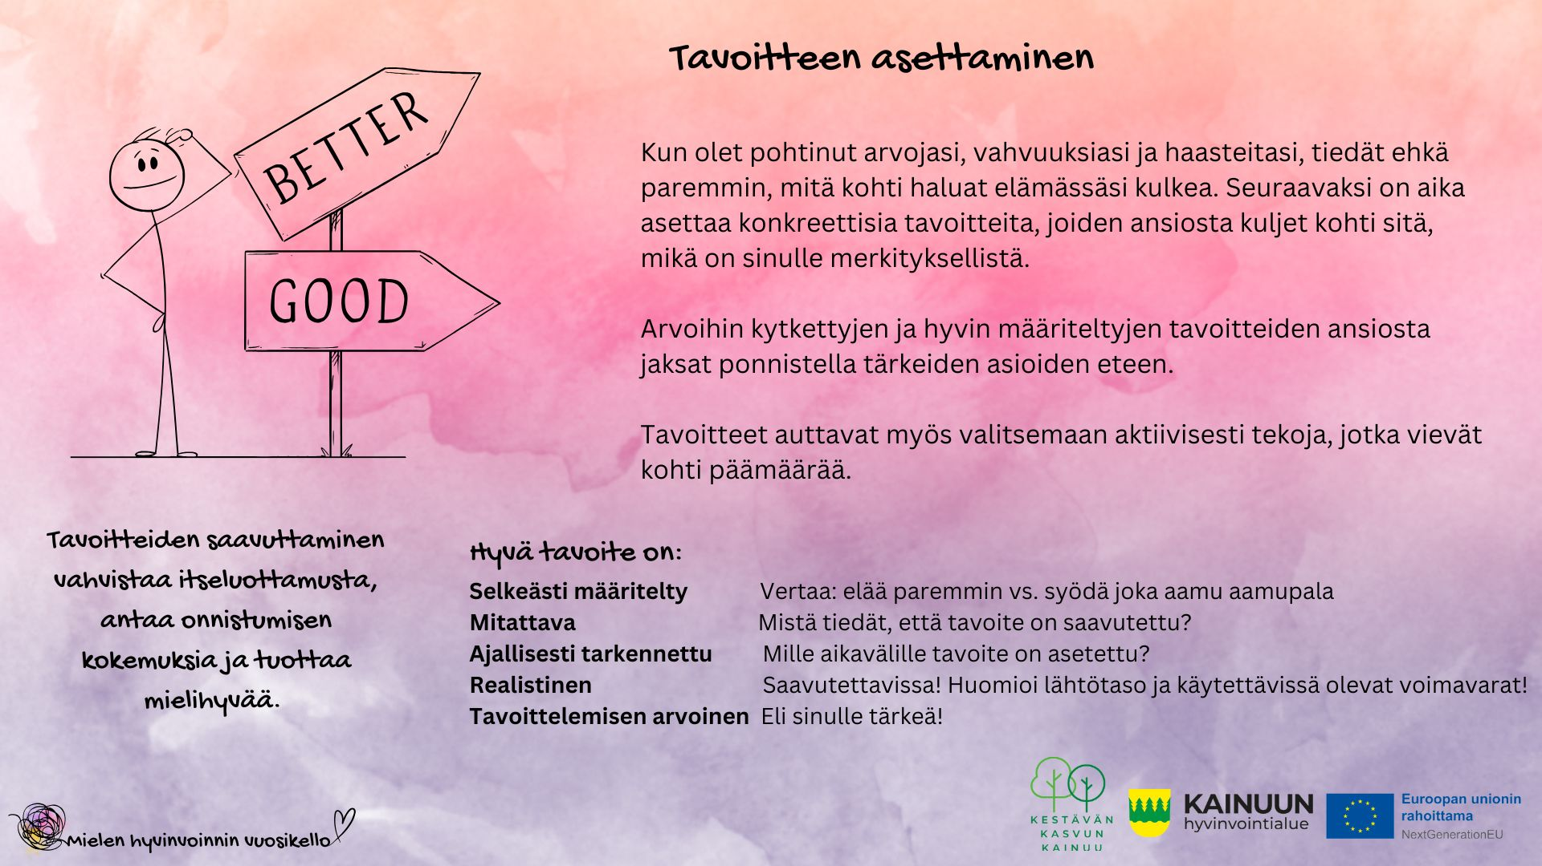
Pietikäinen, 2014; mielenterveystalo.fi

Slide 16
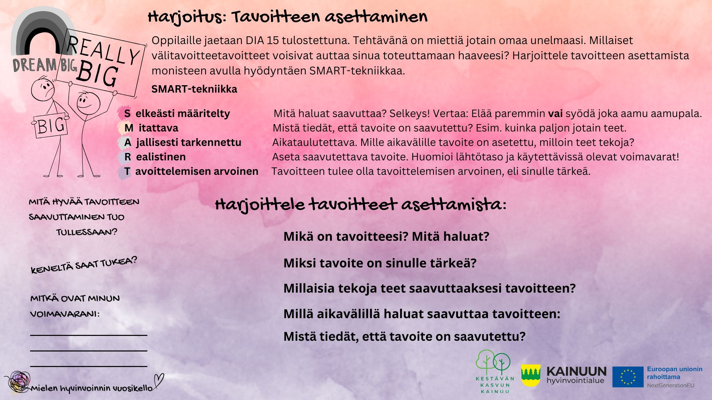
Mielenterveystalo.fi

Slide 17
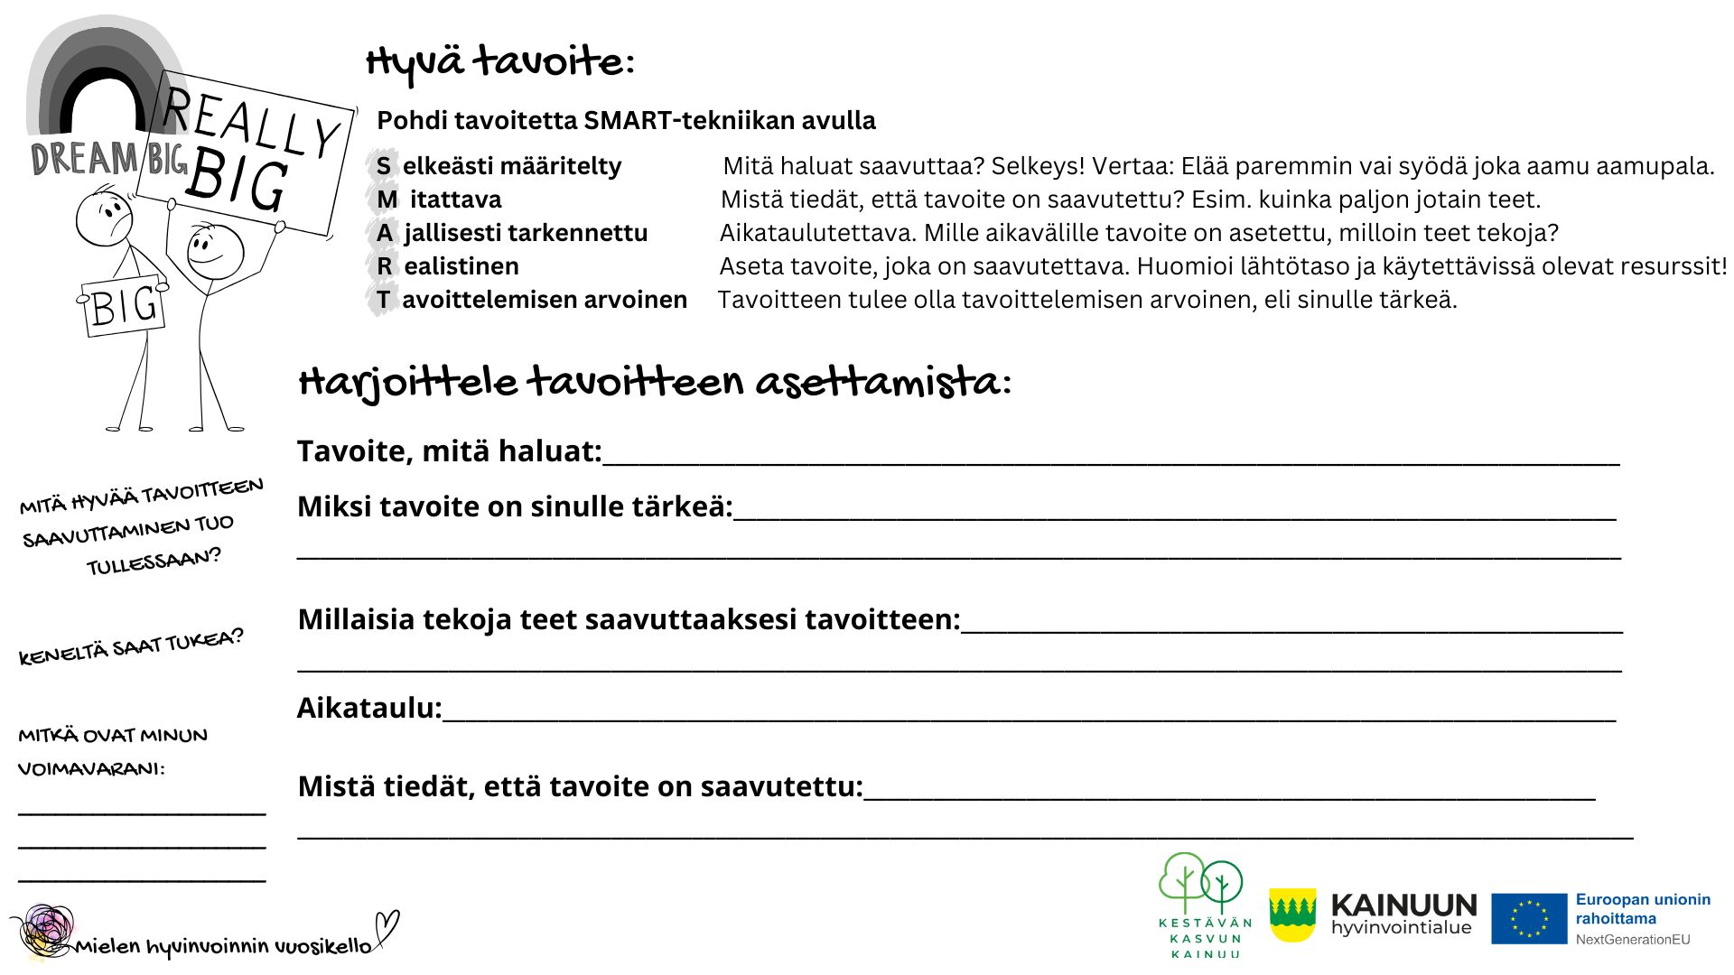
Mielenterveystalo.fi

Slide 18
Kiitos! ☺

Slide 19
Lähteet:
Avola, P & Pentikäinen, V. Kukoistava kasvatus. BeeHappy publishing, 2022.
Pentikäinen, A. Kohti arvoistasi. Suuntaa mielekkäisiin muutoksiin. Printon, Tallinna, 2021.
Mielenterveystalo.fi/nuoret: 8. Tunnista arvosi | Mielenterveystalo.fi
Mielenterveystalo.fi/nuoret: 10. Opi asettamaan tavoitteita | Mielenterveystalo.fi
MIELI Suomen mielenterveysseura ry, 2019. Hyvän mielen koulu.
Hyvän mielen taitomerkki: Kurssi: Hyvän mielen taitomerkki 7. lk | MIELI | RIKU | SEKASIN

